Slide 1

MyBuild
Предложение по разработке и внедрению

Slide 2

ЧТО ТАКОЕ MYBUILD?
MyBuild — это единая цифровая среда, созданная для прозрачного взаимодействия заказчиков, строительных компаний и поставщиков. Сервис заменяет хаотичный поиск исполнителей на структурированную систему, где выбор подрядчика основан на честной конкуренции и понятных критериях.
Платформа работает по принципу «одного окна». Заказчики публикуют проекты и выбирают исполнителей, а строительные команды получают заказы и ведут работу прямо в системе. Весь процесс — от первой заявки до сдачи готового объекта — происходит внутри приложения.

Slide 3

ПРОБЛЕМЫ РЫНКА
Строительная сфера остается одной из самых непрозрачных. Отсутствие единых стандартов и цифровых инструментов создает барьеры как для заказчиков, так и для добросовестных подрядчиков.
Сложный поиск
Отсутствие гарантий
01.
Строительный рынок до сих пор не систематизирован. Сегодня нет единой платформы, где можно безопасно найти исполнителя и вести дела, поэтому процесс остается сложным и рискованным для обеих сторон.
02.
При частном найме клиент остается один на один с исполнителем. Если возникнет спор, срыв сроков или брак, нет независимой стороны, которая защитит интересы заказчика и поможет урегулировать конфликт.

Slide 4


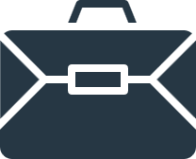
НАШЕ РЕШЕНИЕ
С MyBuild клиентам больше не нужно тратить время на сложный поиск и контроль. Мы объединили все необходимые инструменты в одной экосистеме.
Тендерная система выбора
Прозрачный контроль этапов
Маркетплейс товаров и услуг
Заказчик создает заявку, а компании сами предлагают условия. Выбор исполнителя происходит на основе прозрачного рейтинга и цены, а не «вслепую».
Вместо устных обещаний — четкие цифровые статусы и поддержка. Клиент видит прогресс в реальном времени и подтверждает каждый этап выполнения работ.
Комплексный подход: в приложении можно не только заказать услуги (проектирование и ремонт), но и сразу купить необходимые стройматериалы.

Slide 5
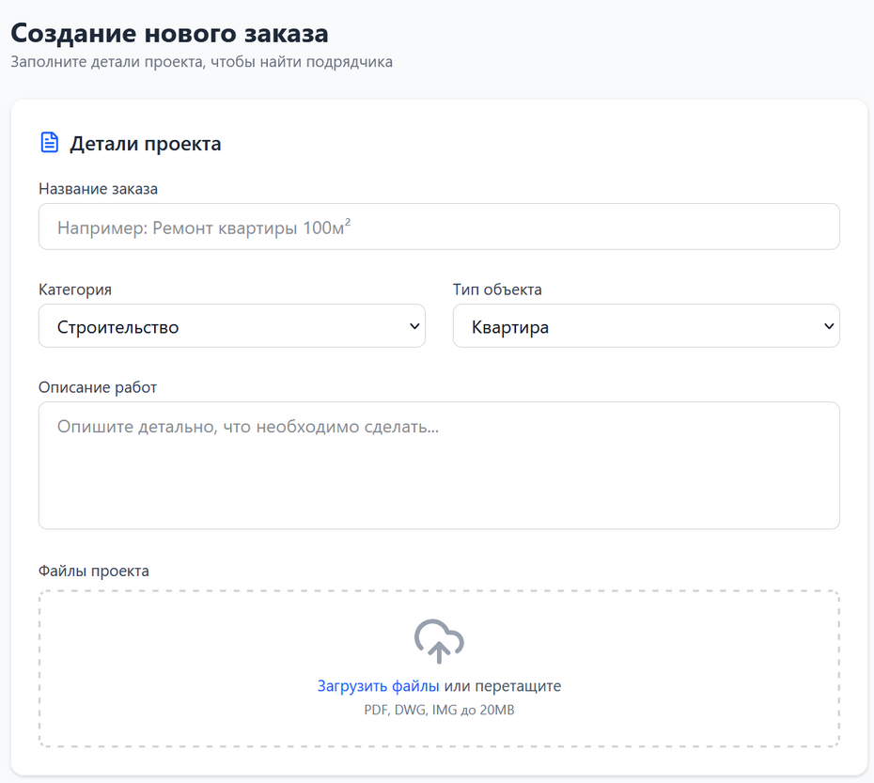
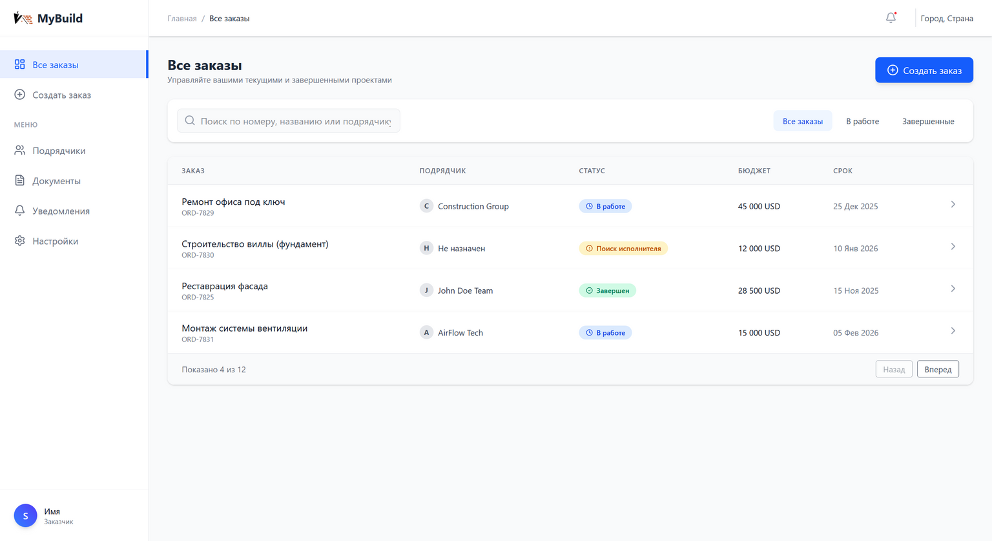
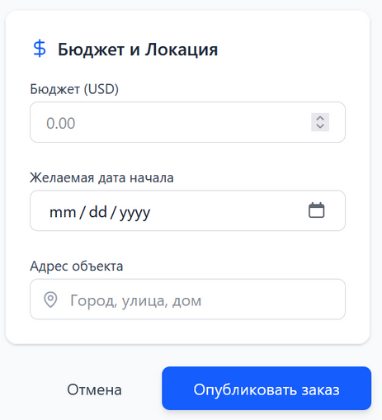
ИНТУИТИВНЫЙ ИНТЕРФЕЙС
Быстрое создание заявки Клиент заполняет простую форму: указывает параметры объекта, бюджет и сроки. Есть возможность прикрепить чертежи и файлы проекта в один клик.
Полный контроль Все заказы собраны в едином списке. Статусы, сроки и исполнители всегда перед глазами — ничего не теряется.

Slide 6



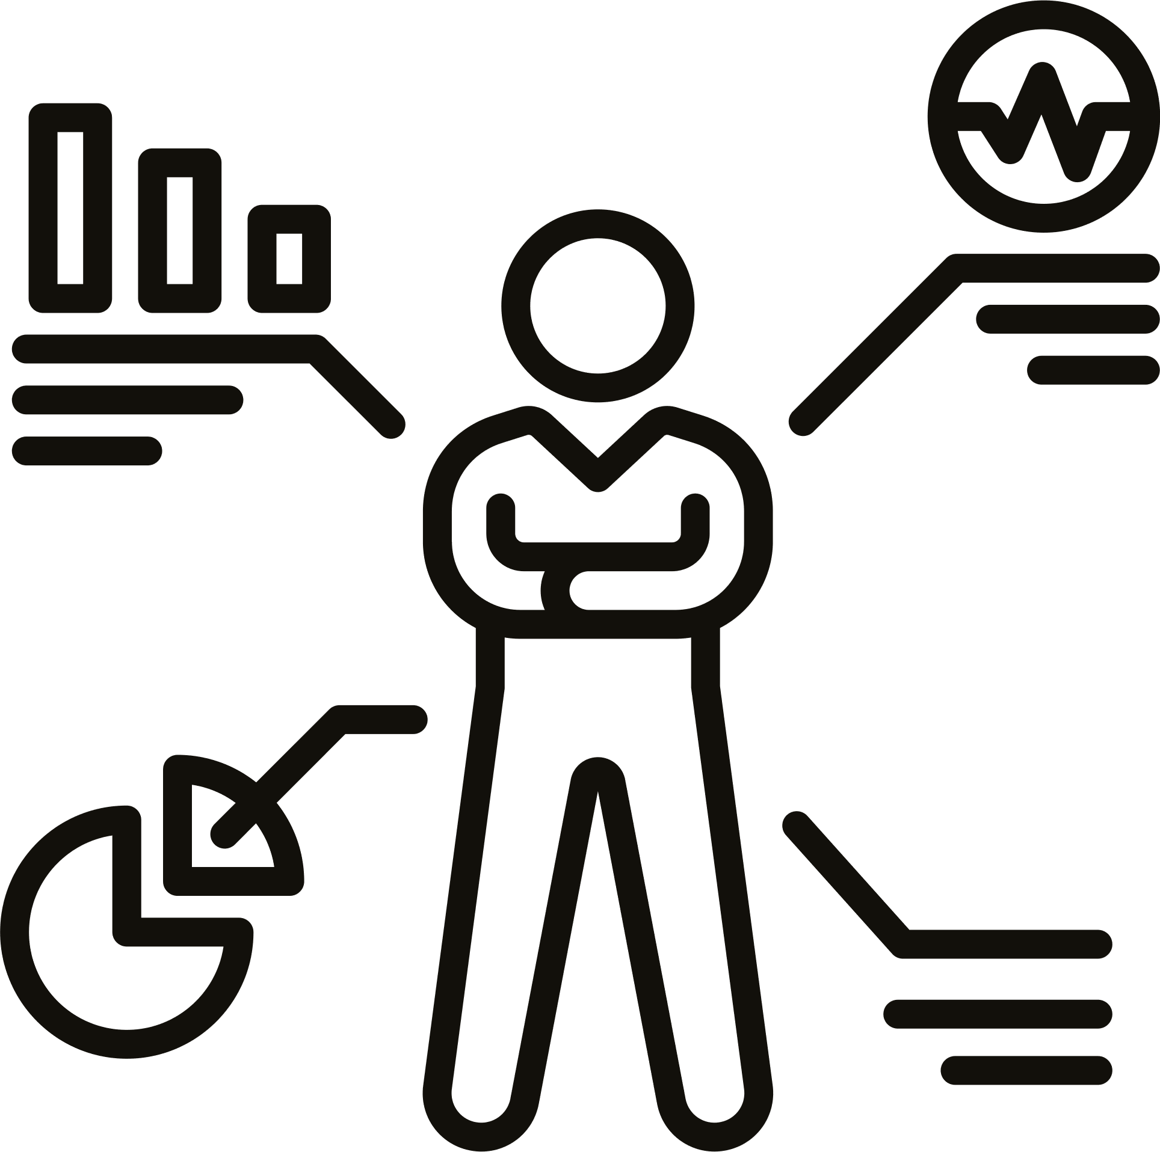

ПРЕИМУЩЕСТВА ДЛЯ ПАРТНЕРОВ
Готовые заказы
Защита от демпинга
Удобный личный кабинет
Свои магазины
Компании получают доступ к ленте актуальных заказов. Не нужно тратить бюджет на рекламу и маркетинг — клиенты уже здесь и готовы платить.
Благодаря системе «закрытого тендера» конкуренты не видят цены друг друга. Это исключает искусственное занижение цен и позволяет работать за честную стоимость.
Удобное рабочее пространство для каждой стороны. В личном кабинете есть все необходимые инструменты: управление статусами, чаты с заказчиком и прочее.
Возможность не только оказывать услуги, но и продавать свои стройматериалы через встроенный магазин, получая дополнительную прибыль.
Возможности владельца платформы
🔧 Гибкая монетизация: Вы полностью управляете бизнес-моделью. Оплата за работу идет напрямую исполнителю, а система автоматически считает ваш процент и выставляет счета компаниям в конце периода (неделя/месяц). Вы сами задаете размер комиссии в админ-панели.
⚖️ Финансовый арбитраж: Вы остаетесь главным гарантом качества. В спорных ситуациях именно администрация платформы (вы) принимает решение — засчитать ли выполнение заказа или применить санкции к исполнителю, защищая интересы клиентов.

Slide 7


ЭТАПЫ ЗАПУСКА ПРОЕКТА
Проектирование и дизайн
Разработка подробного технического задания (ТЗ) и архитектуры базы данных. Создание интерактивных прототипов и финального UI/UX дизайна всех экранов системы.
Техническая разработка (MVP)
Написание программного кода, настройка серверной части и баз данных. Реализация личных кабинетов, системы тендеров и админ-панели для управления платформой.
Вы получаете полностью настроенную платформу, готовую к запуску, монетизации и приему первых пользователей.
Тестирование и релиз
Комплексное тестирование безопасности и нагрузочных способностей. Финальная отладка, развертывание проекта на сервере и передача ключей управления владельцу.

Slide 8

СПАСИБО ЗА ВНИМАНИЕ

